Slide 1
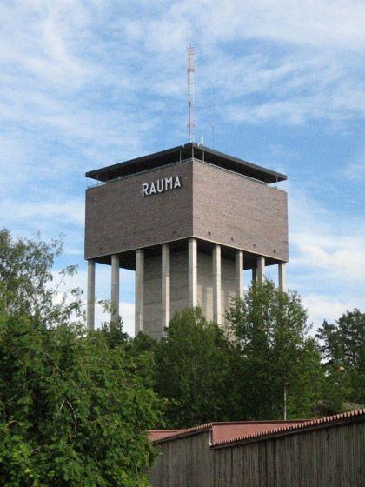
VESITORNI
Vesitornin pituus on 30m.
Näköalatasanteelta ja kahvilasta on 66,5 m
meren pintaan. Sijaitsee vesitornin tie 2.
Outi Laivola pitää tornin kahvilaa.
Rauma omistaa tornin.

Slide 2
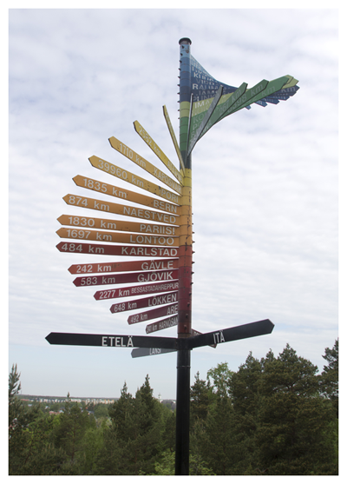
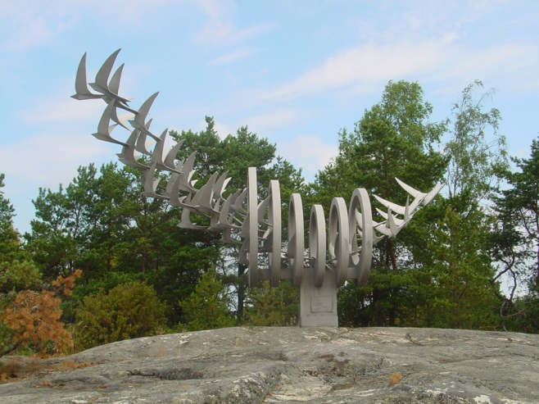
YMPÄRISTÖ
Opasviitta sijaitsee vesi tornin vieressä
Opasviitta opastaa muihin kaupunkeihin.
Porin kohdalla Opasviitassa lukee yli 39000 km ,koska se on paikka jonne ei kannata mennä. Se suuntaa eri suuntaan eli joudut kiertää maapalloa☺.
Rauman Karjalaiset ry on lahjottanut lintuparven vuonna 1976.
Patsaan nimi on Vaikeuksien kautta voittoon.
Lintuparven on suunnitellut Aila Salo.
Lintuparvi sijaitsee Opasviitan takana.

Slide 3
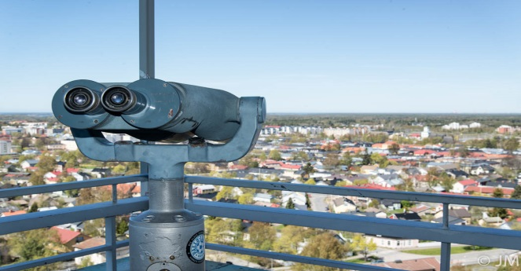
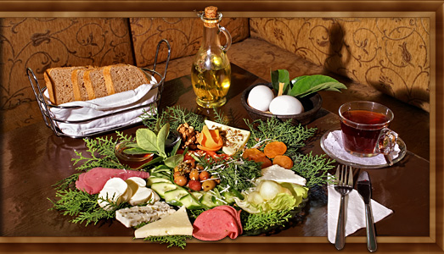
SISÄLLÄ
Tornissa on Kahvila-ravintola Torni ja näköalatasanne.
Näköalatasanteella voi katsella jopa 40km päähän.
Näköalatasanteella on kiikari ,josta näkee paremmin.
Kahvilassa on noin sata asiakaspaikkaa
Näköalatasanteelta näkee Olkiluodolle, Satamalle ja Eurajoen vesitornille jos ei ole sumua.

Slide 4
KÄYTTÖ
Tornia käytetään verkosto paineen tasaukseen sekä yökulutuksen varastona.
Torni on eräänlainen Rauman maamerkki.
Vesilaitos pumppaa verkostoon vettä keskiyöhön asti, jonka jälkeen seuraavat kuusi tuntia kaupungin tarvitsema vesi lasketaan vesitornista, jonne on pumpattu tietty määrä vettä päivän aikana.

Slide 5
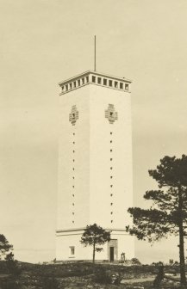
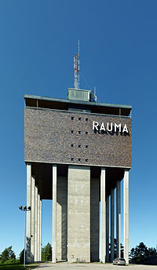
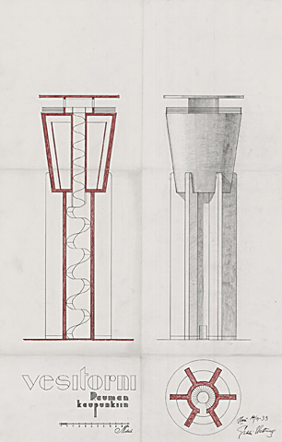
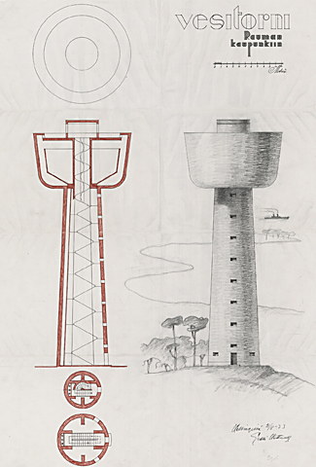
HISTORIA/NYKYINEN
Alkuperäisen vesitornin suunnitteli Lars Sonckin 1934.
Nykyisen suunnitteli Bertel Saarnio 1964.
Vanha vesitorni nykyisen sisällä.
Vanha vesitorni 400 kuutiometriä.
Nykyinen vesitorni 2400 kuutiometriä.
Vanha vesitorni neliön muotoinen.
Arkkitehti Erkki Huttunen laati vuonna 1933 Rauman kaupungille kaksi hämmästyttävän modernia vesitornisuunnitelmaa.

Slide 6
LÄHTEET/TEKIJÄT
Lähteet: Wikipedia, Rauma Oma Eiffel, LS…
Tekijät: Eemil A, Jesse, Arttu, Matias, Pietari ja Jero.

